Slide 1
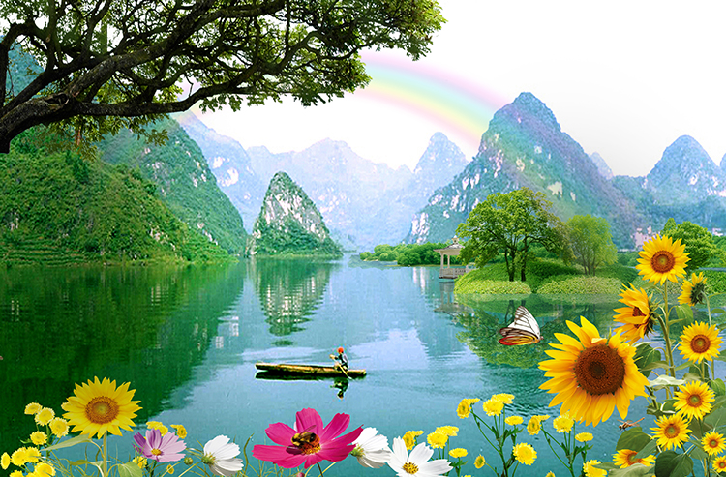
আজকের পাঠে সবাইকে স্বাগতম

Slide 2
পরিচিতিঃ
মোঃ গোলাম মোস্তফা
সহকারি শিক্ষক
চেংগাড়া সরকারি প্রাথমিক বিদ্যালয়
গাংনী, মেহেরপুর।
01712-838280
Email: gmostofa.njs@gmail.com
শ্রেণি-পঞ্চম
বিষয়- বাংলাদেশ ও বিশ্বপরিচয়
অধ্যায়ঃ ৬ জলবায়ু ও দূর্যোগ
পাঠ‍্যাংশঃ- নদীভাঙ্গন

Slide 3
শিখনফল
এই পাঠ শেষে শিক্ষার্থীরাঃ

Slide 4
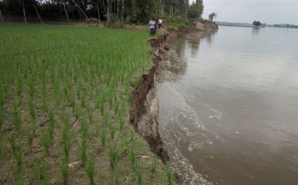
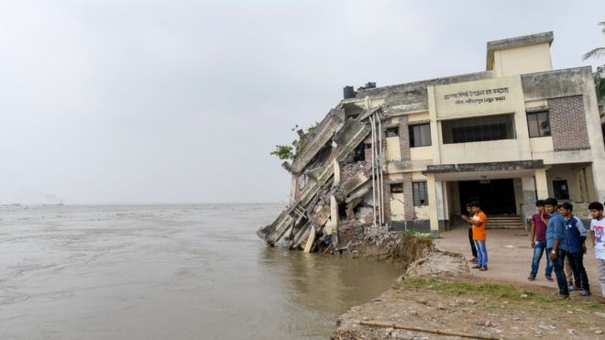
আমরা নিচের ছবি গুলো দেখি

Slide 5
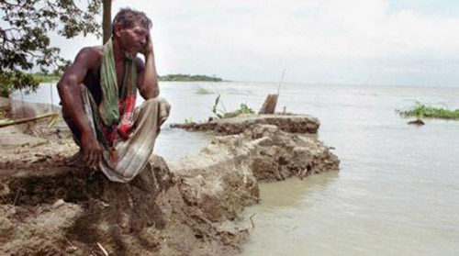
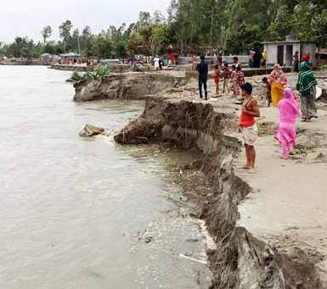
আমরা ছবিতে কী দেখতে পেলাম?

Slide 6
এসো আমরা একটি ভিভিও দেখি

Slide 7
আজকেরপাঠ
নদীভাঙ্গন

Slide 8
নদীভাঙ্গন
বাংলাদেশ একটি নদী মাতৃক দেশ। তাই প্রতি বছর বর্ষা ঋতুতে নদীর পাড় ভেঙ্গে ঘর-বাড়ি, রাস্তা-ঘাট, বিদ্যালয়, খেলার মাঠ সহ অনেক কৃষি জমি নদী গর্ভে বিলীন হয়ে যায়।

Slide 9
নদীভাঙ্গনের কারণ
বাংলাদেশে যতগুলো প্রাকৃতিক দুর্যোগ সংঘটিত হয় নদীভাঙ্গন তার মধ্যে অন্যতম।সাধারনত দুটি কারণে নদীভাঙ্গনের সৃষ্টি হয় যা নিম্নরূপঃ
প্রাকৃতিক
মানবসৃষ্ট

Slide 10
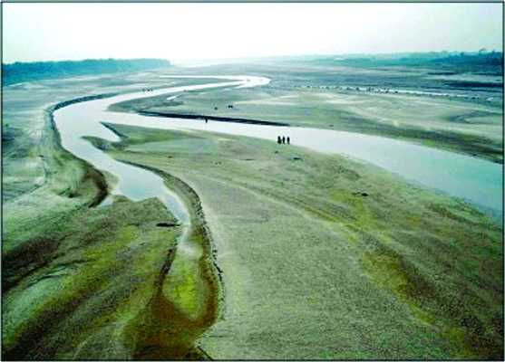
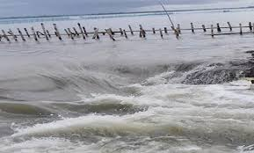
প্রাকৃতিক কারণ
নদীর তলদেশ শুকিয়ে যাওয়া
অতিরিক্ত শ্রোত ও ঢেও

Slide 11
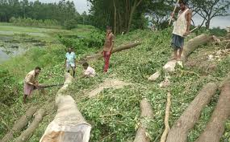
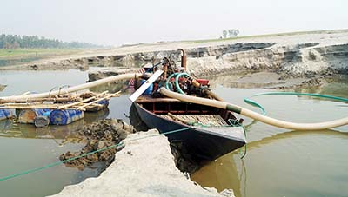
মানবসৃষ্ট কারণ
নদী তিরের গাছপালা কাটা
নদী থেকে বালু উত্তোলন

Slide 12
জোড়ায় কাজ
নদী ভাঙ্গনের মানবসৃষ্ট কারণ এবং এর ফলাফল সম্পর্কে লেখ।
মানবসৃষ্ট কারণ
ফলাফল

Slide 13
তোমার পাঠ্য বই এর ৫০ নম্বর পাতা বের করে পড়ো

Slide 14
মূল্যায়ন
নদী ভাঙ্গনের ফলে কী কী সমস্যা হয়?
নদী ভাঙ্গনের প্রাকৃতিক কারণ গুলো কী কী?
নদী ভাঙ্গন রোধে তুমি কী করবে?

Slide 15
পাঠের সারসংক্ষেপ আলোচনা
বাংলাদেশ একটি নদী মাতৃক দেশ। তাই প্রতি বছর বর্ষা ঋতুতে নদীর পাড় ভেঙ্গে ঘর-বাড়ি, রাস্তা-ঘাট, বিদ্যালয়, খেলার মাঠ সহ অনেক কৃষি জমি নদী গর্ভে বিলীন হয়ে যায়। সাধারনত দুটি কারণে নদীভাঙ্গনের সৃষ্টি হয় যা ১। প্রাকৃতিক, ২। মানবসৃষ্ট, উল্ল্যেখ্য কারণে নদীর স্বাভাবিক গতিপথ পরিবর্তন হয়ে যেতে পারে।

Slide 16
পরিকল্পিত কাজ
বাংলাদেশে কোন কোন অঞ্চলে নদী ভাঙ্গনের প্রবনতা বেশি তা প্রত্যেকে নিজের ভাষায় লিখে আনবে?

Slide 17
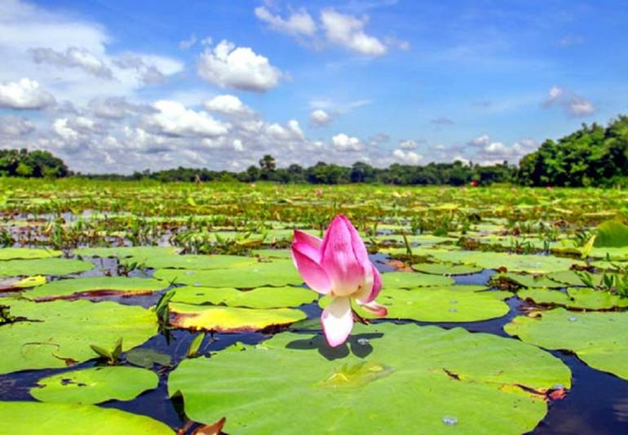
সবাইকে ধন্যবাদ

